Slide 1
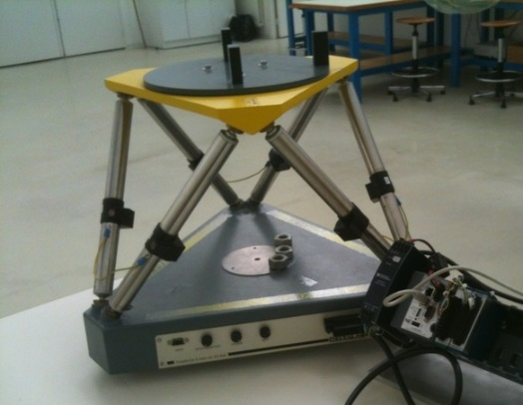
Dossier ressources
SÉQUENCE 6
Ilot: Plateforme Stewart

